Slide 1
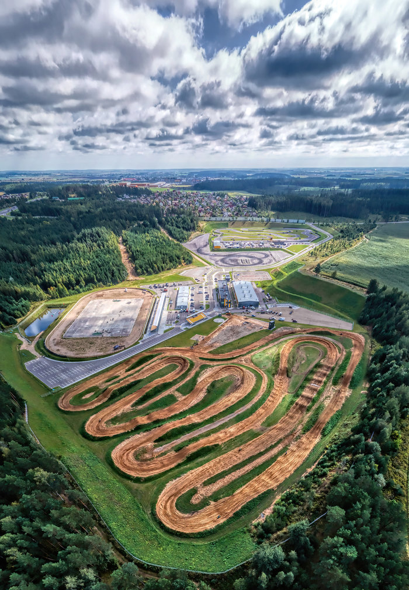
МИНСКАЯ ОБЛАСТЬ
МИНСКИЙ РАЙОН
Пилотный проект «Разработка модели
туристического кластера «Пристоличье»

Slide 2
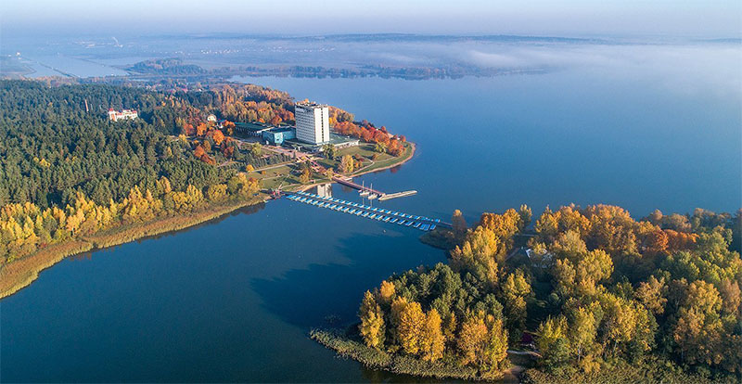
Минский район
900 объектов питания, в том числе 92 объекта придорожного сервиса
28 гостиниц и аналогичных средств размещения
17 санаторно-курортных и оздоровительных организаций
77 туристических предприятий
267 агроэкоусадеб
41 туристический маршрут
498 физкультурно-спортивных сооружений
103 памятника истории и культуры
республиканского значения

Slide 3
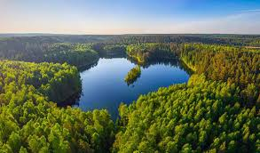
ЗАДАЧИ ПРОЕКТА
Создание туристической модели экономического кластера
Создание экспортоориентированного туристического продукта
Рост объемов и перечня оказываемых туристических услуг объектами туриндустрии
Продвижение потенциала промышленных предприятий на туристических рынках
Создание новых туристско-экскурсионных маршрутов
Рост численности организованных туристов
Развитие народных ремесел и промыслов, национальной культуры
Развитие международных связей
Устойчивое развитие сельских территорий
Развитие малого предпринимательства

Slide 4
Мероприятия в рамках реализации проекта
Разработка концепции создания туристического кластера
Разработка логотипа туристического кластера
Установка туристско-информационных знаков к объектам
Создание интерактивной туристической карты Минского района
Издание рекламной продукции, видеоматериалов
Развитие сопутствующей инфраструктуры на территории кластера (точки по продаже сувенирной продукции, билборды, стенды и т.д.)
Разработка программы маркетинговых мероприятий по продвижению туристических продуктов кластера

Slide 5
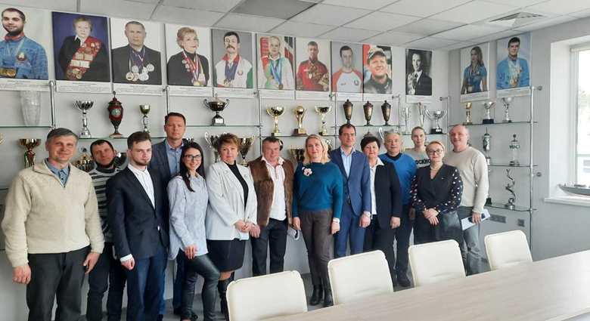
Пилотный проект «Разработка модели туристического кластера «Пристоличье»
В состав кластера вошли 16 участников, в числе 4 субъекта агроэкотуризма

Slide 6
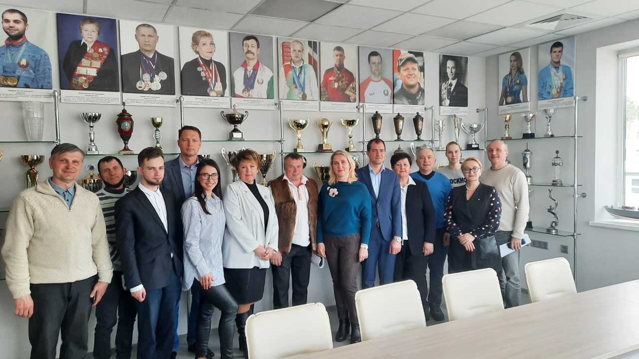
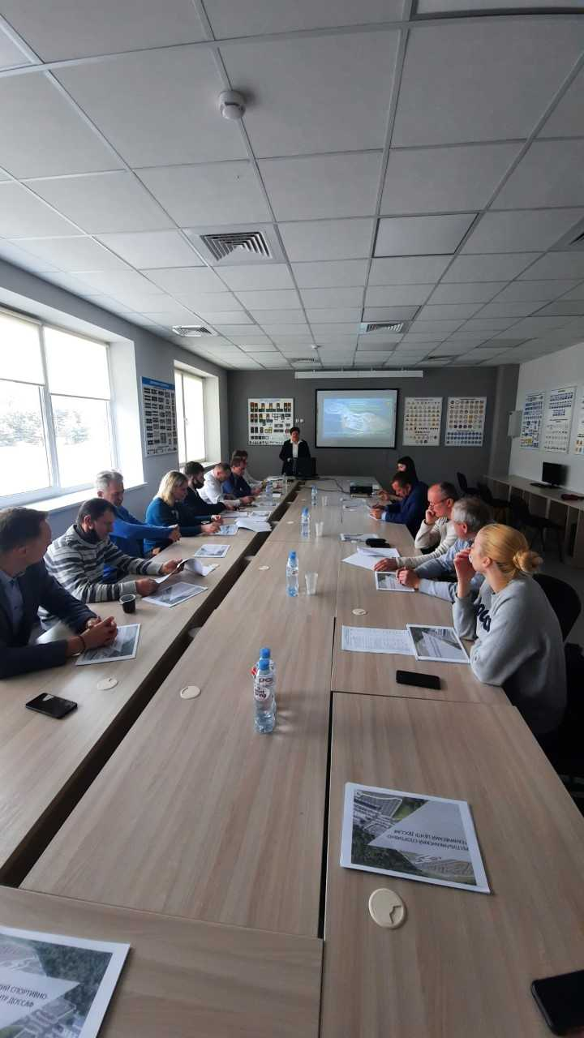
Проведение рабочих встреч на различных базах Минского района, с участием субъектов хозяйствования, задействованных в реализации пилотного проекта

Slide 7
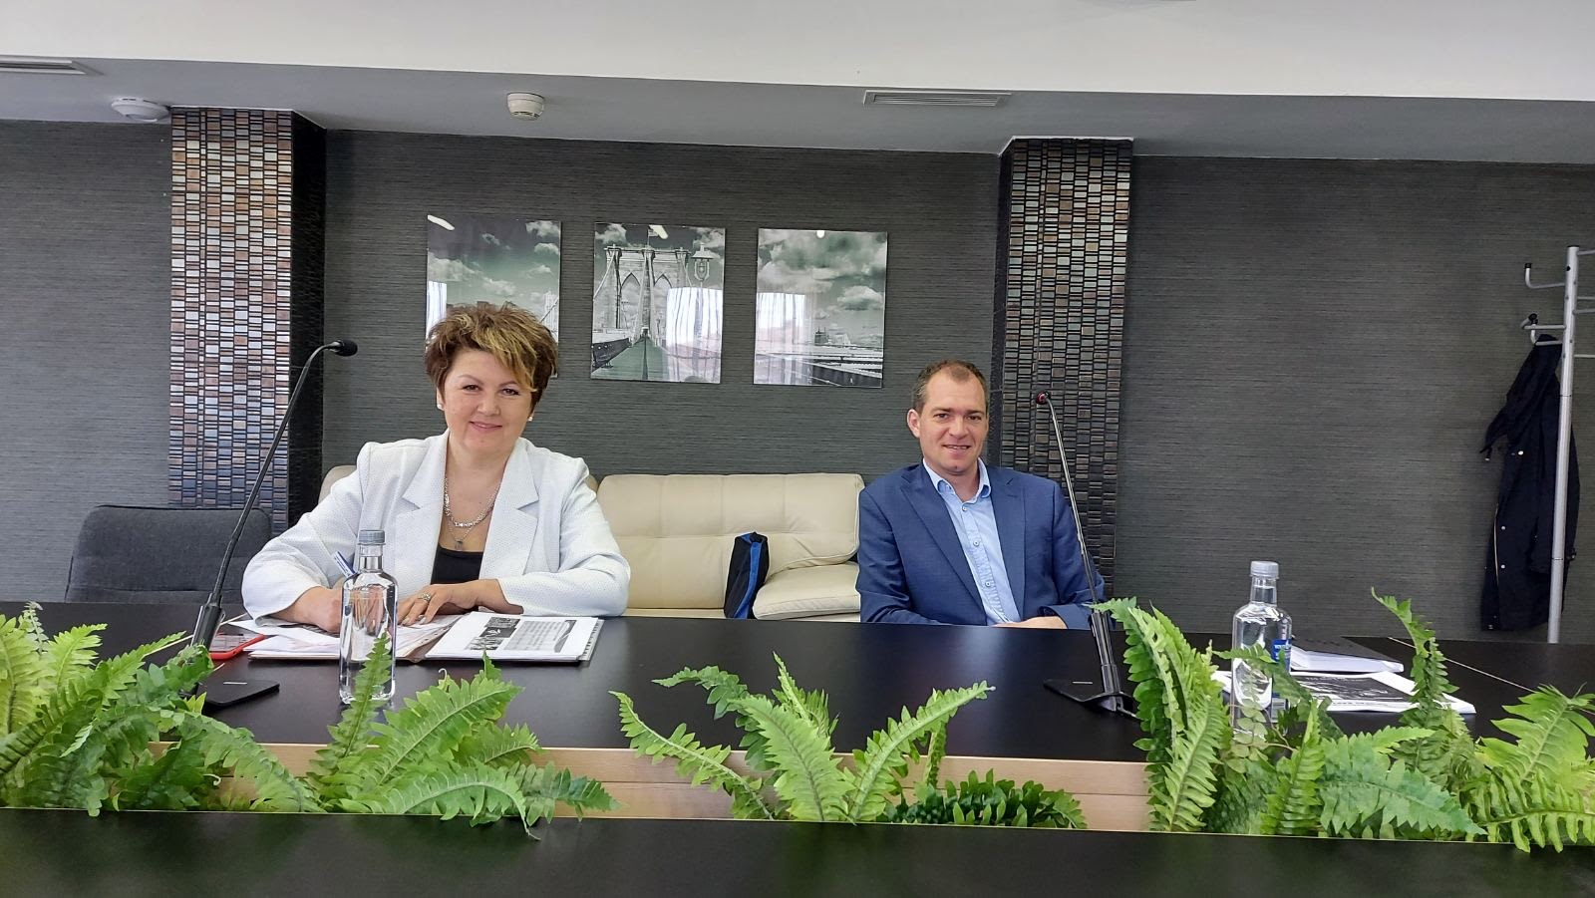
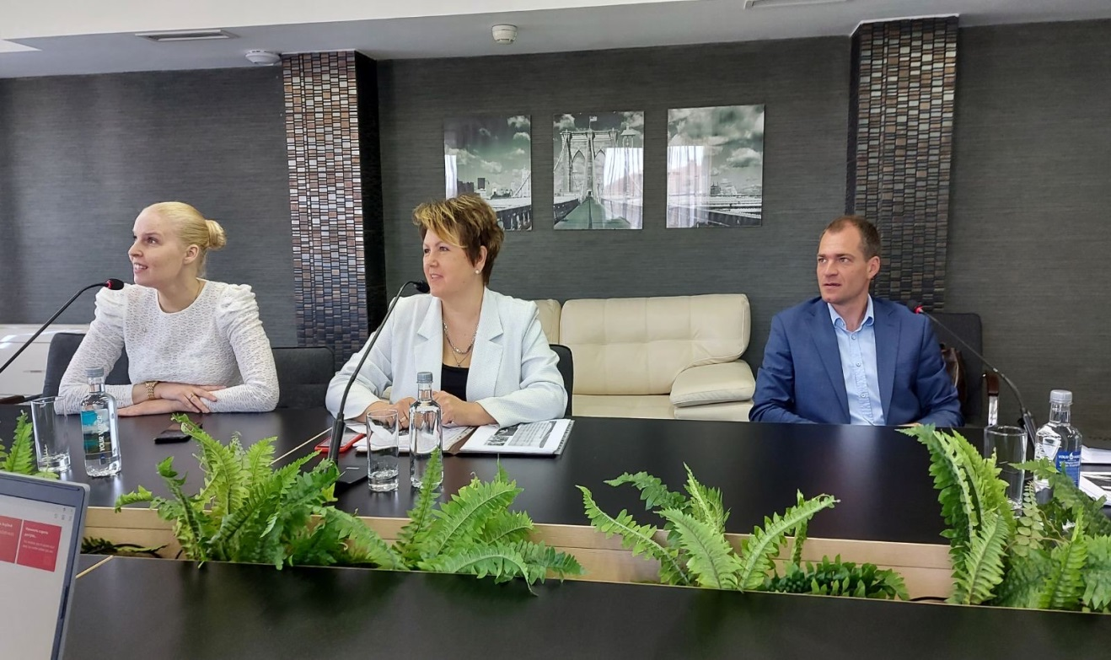
Презентация для стран СНГ туристического кластера «Пристоличье»
на базе филиала «Робинсон клуб» ООО «Табак-инвест»

Slide 8
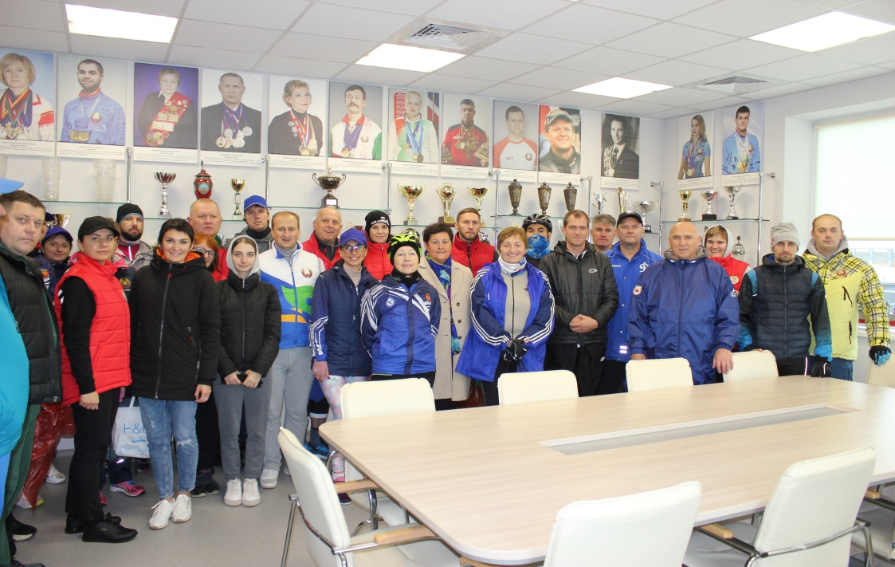
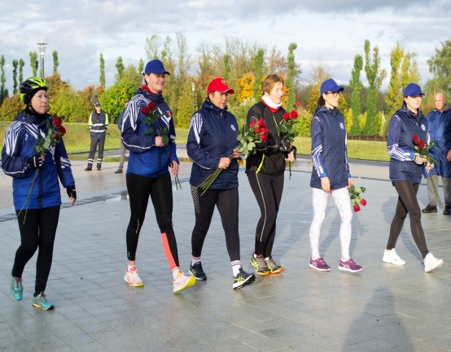
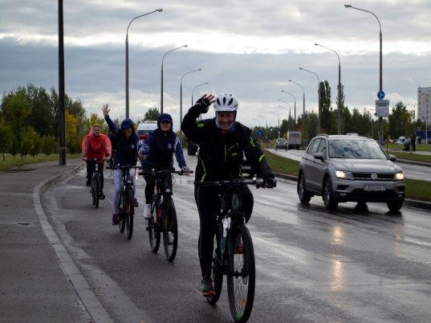
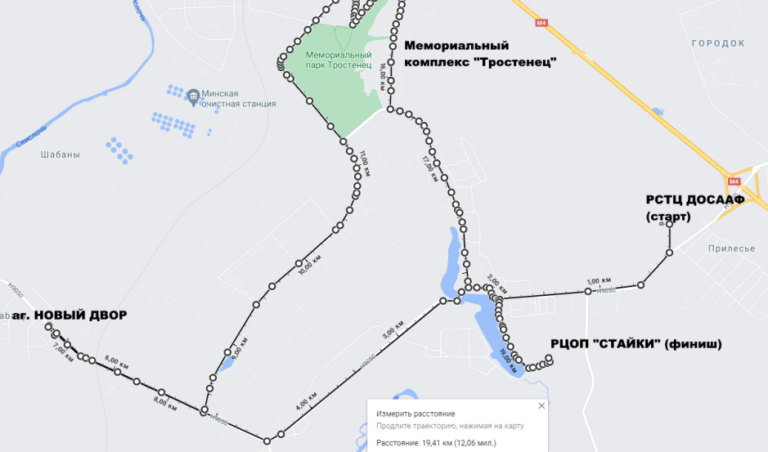
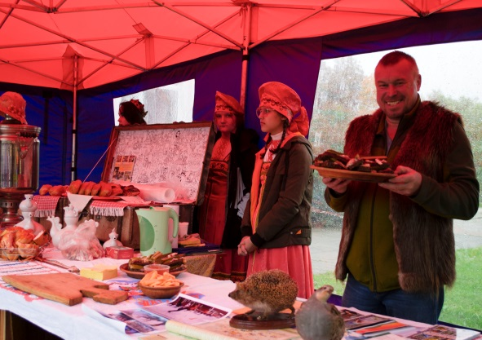
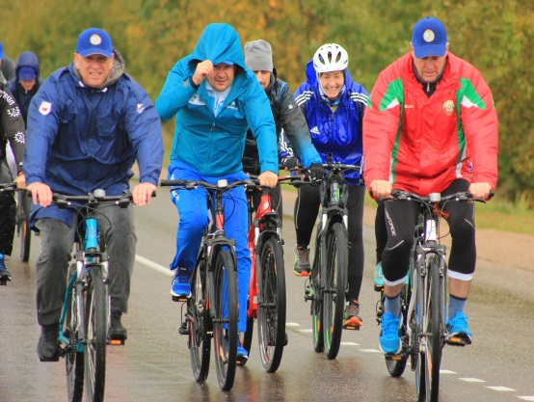
Республиканский велопробег «Во имя Победы!» по маршруту кластера «Пристоличье»

Slide 9
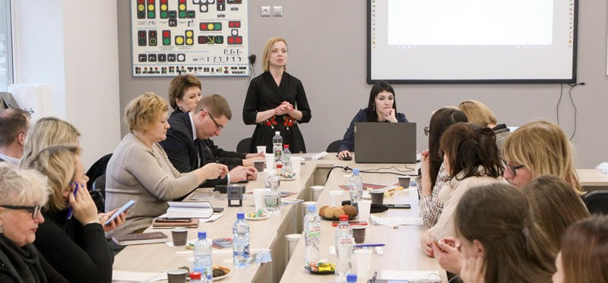
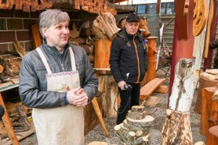
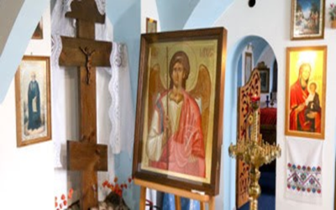
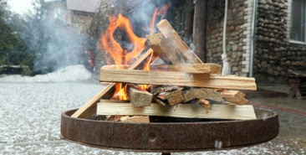
Выездной семинар Национального агентства по туризму по маршруту
РСТЦ «ДОСААФ»;
агроэкоусадьбы кластера
«Запасной планеты нет!»;
храм Архистратига Михаила.

Slide 10
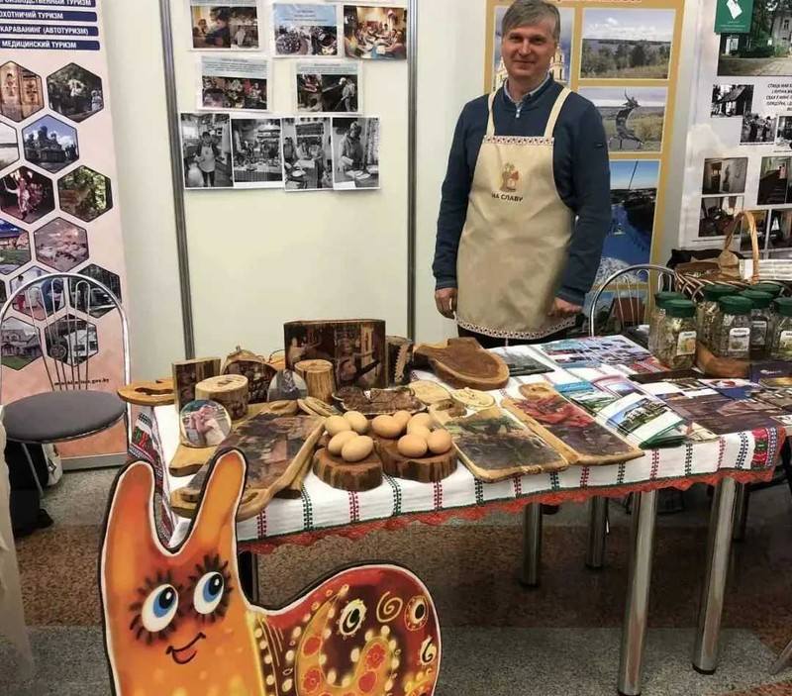
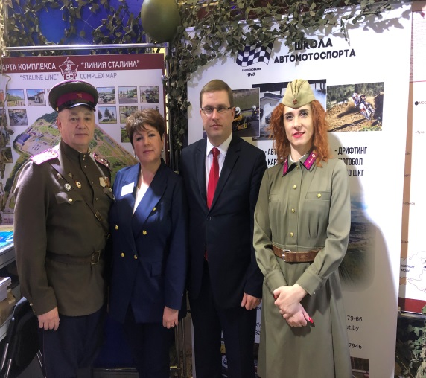
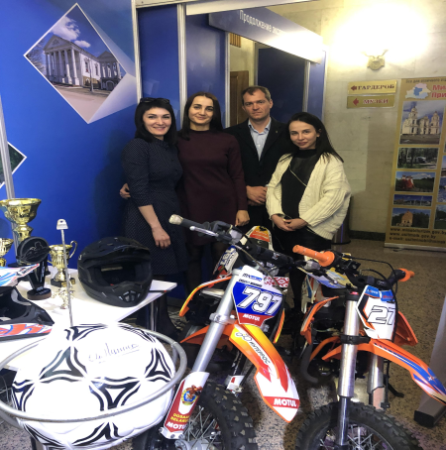
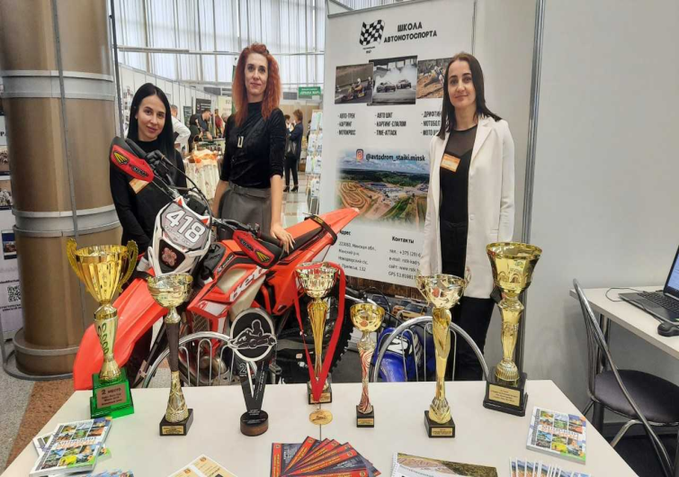
Участие в региональных и международных выставках

Slide 11
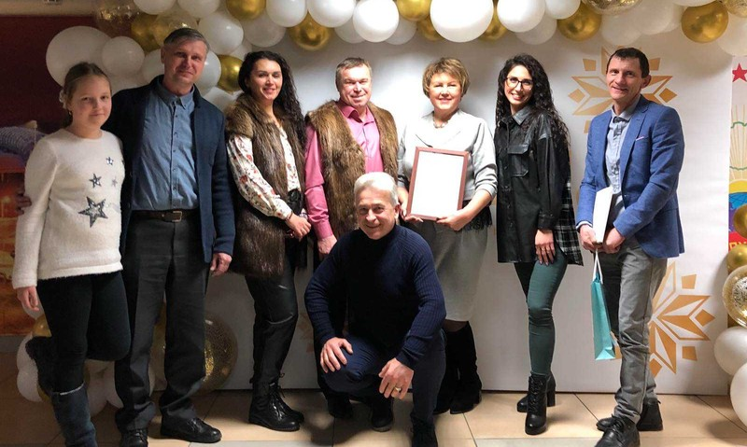
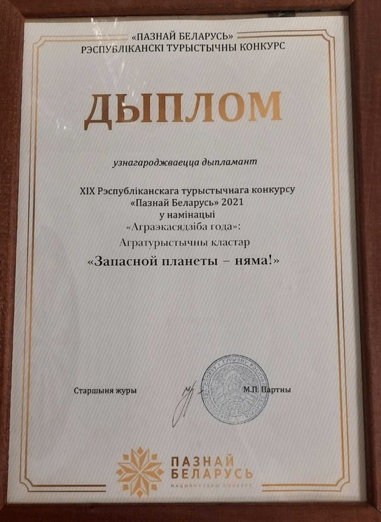
Участие субъектов агроэкотуризма, входящих в пилотный проект, в республиканском конкурсе "Познай Беларусь"

Slide 12
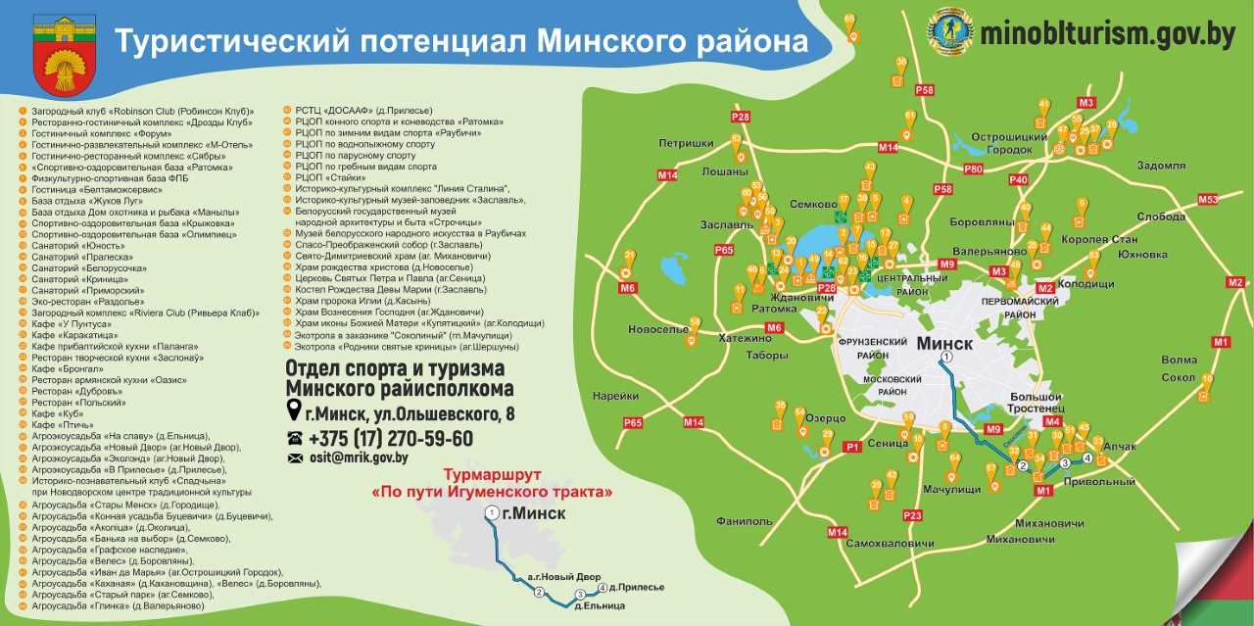
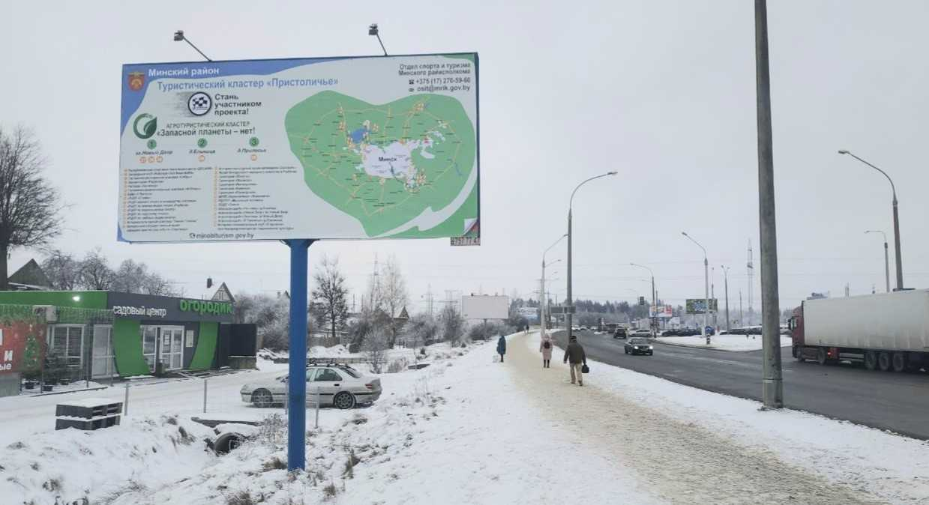
Баннеры в рамках пилотного проекта в местах социальной рекламы на Минской кольцевой автомобильной дороге
Баннер 1
Баннер 2

Slide 13
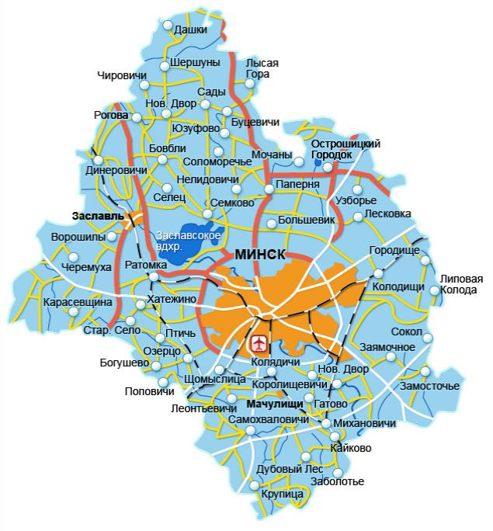
Кластер «Пристоличье»
Получат дальнейшее развитие:
промышленный туризм
образовательный туризм
оздоровительный туризм
спортивный туризм
велосипедный туризм
агроэкотуризм
культурно-познавательный туризм
гастрономический туризм

